Slide 1
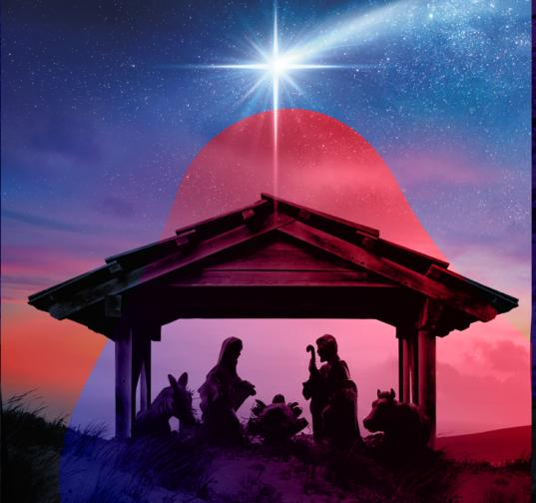

Slide 2
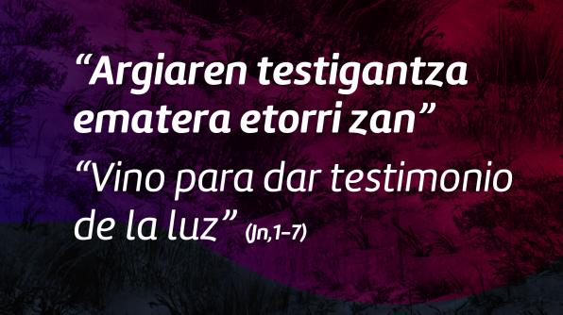

Slide 3
EGUBERRIA IZAN, IZAN ARGIA INGURUKOENTZAT
SÉ NAVIDAD, SÉ LUZ PARA LAS PERSONAS QUE TE RODEAN.

Slide 4
BEGIRATU gainerako pertsonei irribarrez eta samurtasunez, epaitu gabe eta ulertzen saiatu
MIRA a las demás personas con sonrisa y ternura, sin juzgar y trata de comprender.

Slide 5
ENTZUN pazientzia handiz harrera- eta jasotze-lanak egiteko, distantziak laburtzeko
ESCUCHA con paciencia para acoger y recibir, para acortar distancias.

Slide 6
ZAINDU eta eskaini zerbait besteei
CUIDA y ofrece algo de ti a las personas que te rodean.

Slide 7
PARTEKATU zure poza, elkarrizketa, zure konpainia, zure eskuzabaltasuna
COMPARTE tu alegría, tu conversación, tu compañía, tu generosidad.

Slide 8
IDATZI Gabon hauek proposatzen dizkizun konpromiso bat, urte berriari mundu hobea egin nahian has zaitezen.
ESCRIBE un compromiso que te propongas esta Navidad para que empieces el nuevo año con deseos de hacer el mundo mejor.

Slide 9
Gabon Zoriontsuak!
Feliz Navidad!

